Slide 1

非同步程式設計in C#、Jquery
一飛衝天火箭隊

Slide 2
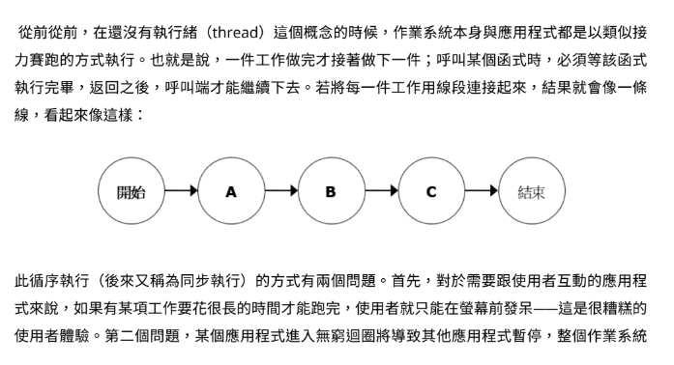
同步工作程式設計介紹

Slide 3
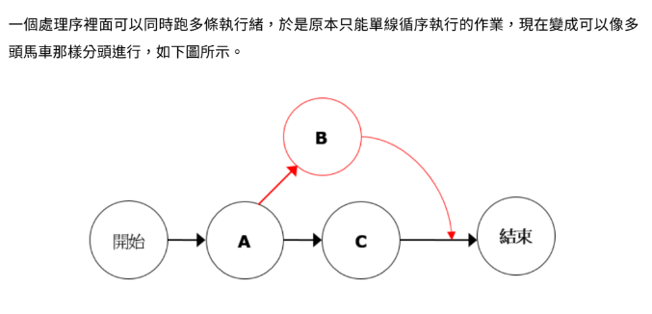
非同步工作程式設計介紹

Slide 4
非同步工作程式設計介紹

Slide 5
非同步讀取的三種方式
等待直到完成。
回呼（callback）
輪詢（polling）

Slide 6
非同步-等待直到完成
在主流程中啟動非同步讀取動作之後，可做一些其他的事情，直到你確定主流程沒有其他的動作可做，必須等待資料到來，才能繼續下一步的動作時，你就可以使用這種方式持續等到資料的到來。而這毫無疑問的當然是一個達成同步的操作。

Slide 7
非同步-回呼（callback）
主流程在啟動非同步讀取動作的同時，也一併指定了一個回呼的處理常式（callback ），接下來主程式繼續執行其他程式，當非同步動作完成後，觸發callback function 執行。

Slide 8
非同步-輪詢（polling）
當啟動非同動的讀取動作之後，主流程仍然可以執行其他的動作，但是在他需要資料的時候，它可以不斷的詢問是否已有可供讀取的資料，一直問到資料讀得為止。

Slide 9
同步與非同步協調工作
即使資料的讀取本質上本來就是非同步的，但是在程式中操作資料時，最終還是需要一個同步的動作，才能使主流程和資料取得兩件事「協同步伐」。

Slide 10
非同步程式設計目的
提升應用程式回應速度。
提升應用程式整體效能。

Slide 11
非同步工作程式設計模型
您可以使用非同步程式設計，避免發生效能瓶頸並增強應用程式的整體回應性。 不過，撰寫非同步應用程式的傳統技術可能很複雜，因而難以撰寫、偵錯和維護。
C# 支援簡化的方法非同步程式設計，利用 .NET 執行時間中的非同步支援。 編譯器會代替開發人員處理過去經常要處理的困難工作，而您的應用程式仍保有類似同步程式碼的邏輯結構。 因此，您可以輕鬆擁有非同步程式設計的所有優點。

Slide 12
TASK 非同步程式設計模型 (TAP)
如果您有任何 i/o 系結需求 (例如從網路要求資料、存取資料庫，或讀取和寫入檔案系統) ，您會想要使用非同步程式設計。
C # 具有語言層級非同步程式設計模型，可讓您輕鬆地撰寫非同步程式碼，而不需要操控回呼或符合支援非同步程式庫。 它會遵循稱為工作式非同步模式 (TAP) 的模式。

Slide 13
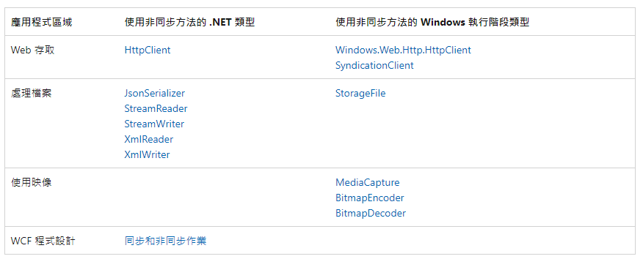
非同步可改善回應性
非同步對於可能在像是 Web 存取時會進行封鎖的活動而言相當重要。 存取 Web 資源的速度有時會變慢或延遲。 如果這類活動在同步處理序中遭到封鎖，整個應用程式就必須等候。 在非同步處理序中，應用程式可以繼續處理其他與 Web 資源不相關的工作，直到可能的封鎖工作完成。
下表顯示非同步程式設計一般會改善回應速度的部分。 從 .NET 和 Windows 執行階段列出的 API 包含支援非同步程式設計的方法。

Slide 14
非同步方法很容易撰寫
C# 中的 async 和 await 關鍵字都是非同步程式設計的核心。 透過使用這兩個關鍵字，您可以使用 .NET Framework、.NET Core 或 Windows 執行階段 中的資源，在建立同步方法時幾乎一樣輕鬆地建立異步方法。 使用 async 關鍵字的非同步方法就稱為非同步方法。

Slide 15
範例
public async Task<int> GetUrlContentLengthAsync()
{
var client = new HttpClient();
Task<string> getStringTask =client.GetStringAsync("https://docs.microsoft.com/dotnet");
DoIndependentWork();
string contents = await getStringTask;
return contents.Length;
}
void DoIndependentWork()
{
Console.WriteLine("Working...");
}

Slide 16
Task await 簡寫
Task<string> getStringTask = client.GetStringAsync("https://docs.microsoft.com/dotnet");
string contents = await getStringTask;
可簡寫成
string contents = await client.GetStringAsync("https://learn.microsoft.com/dotnet");

Slide 17
非同步方法設計
方法簽章包含 async 修飾詞。
按照慣例，非同步方法的名稱是以 "Async" 後置字元為結尾。
傳回型別是下列其中一種類型：
如果方法的 return 陳述式中運算元的類型為 TResult，則為 Task<TResult>。
如果方法沒有 return 陳述式或是 return 陳述式沒有運算元，則為 Task。
方法通常至少包含一個 await 運算式，表示方法在等候的非同步作業完成後才能繼續的點。 此時，方法已暫停，而且控制權返回到方法的呼叫端。

Slide 18
await 運算子 - 以非同步方式等候工作完成
await 運算子會暫停目前主程序執行，直到其運算元所代表的非同步作業完成為止。
當非同步作業完成時，await 運算子會傳回作業的結果 (如果有的話)

Slide 19
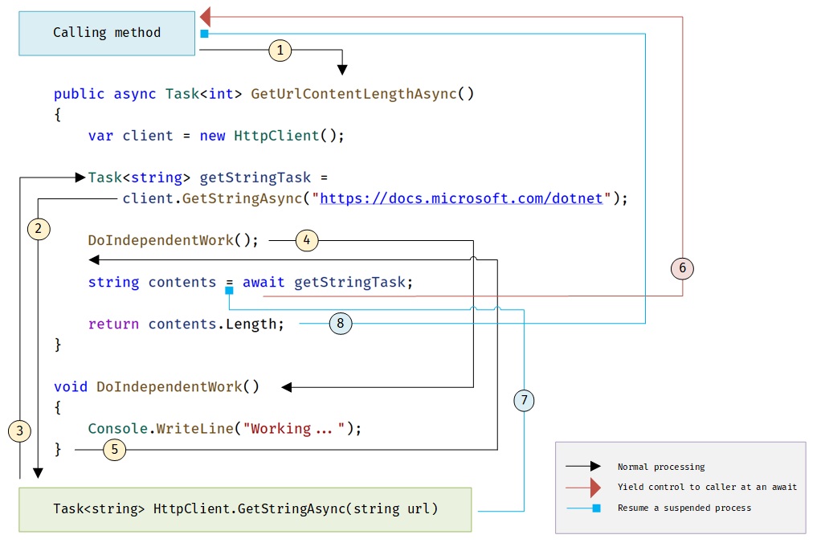
非同步方法設計

Slide 20
步驟說明
呼叫方法會呼叫 並等候 GetUrlContentLengthAsync 非同步方法。
GetUrlContentLengthAsync 會建立 HttpClient 執行個體並呼叫 GetStringAsync 非同步方法，將網站的內容當做字串下載。
GetStringAsync 中發生了導致進度暫停的一些狀況。 可能必須等待網站下載或其他封鎖活動。 為了避免封鎖資源，GetStringAsync 會將控制權遞交 (Yield) 給它的呼叫端 GetUrlContentLengthAsync。 GetStringAsync 會傳回 Task<TResult> (其中 TResult 是字串)，而 GetUrlContentLengthAsync 則會將工作指派給 getStringTask 變數。 工作代表對 GetStringAsync 之呼叫的進行中程序，並承諾會在工作完成時產生實際字串值。

Slide 21
步驟說明
因為尚未等候 getStringTask，所以 GetUrlContentLengthAsync 可以繼續進行其他不相依於 GetStringAsync 之最終結果的其他工作。 這項工作是由對同步方法 DoIndependentWork 的呼叫來表示。
DoIndependentWork 是完成其工作並傳回其呼叫端的同步方法。
GetUrlContentLengthAsync 會使用 await 運算子暫停其進度，等待處理完成。
GetStringAsync 完成並產生字串結果。
當 GetUrlContentLengthAsync 擁有字串結果時，方法就可以計算字串的長度。 然後 GetUrlContentLengthAsync 的工作也已完成

Slide 22
執行緒
非同步方法主要做為非封鎖作業使用。 await非同步方法中的運算式不會在等候的工作執行時封鎖目前的執行緒。 運算式會改為註冊方法的其餘部分做為接續，並將控制權交還給非同步方法的呼叫端。
async 和 await 關鍵字不會導致建立其他執行緒。 由於非同步方法不會在本身的執行緒上執行，因此非同步方法不需要多執行緒。 方法會在目前的同步處理內容執行，而且只有在方法為作用中時才會在執行緒上花費時間。

Slide 23
async 與 await
如果您使用 async 修飾詞來將方法指定為非同步方法，就會啟用下列兩項功能。
標記的非同步方法可以使用 await 來指定暫停點。 await 運算子會告知編譯器，非同步方法只有在等候的非同步處理序完成後，才能繼續通過該點。 同時，控制權會返回非同步方法的呼叫端。
運算式中 await 非同步方法的暫停不會構成方法的結束，而且 finally 區塊不會執行。
標記的非同步方法本身可以做為其呼叫方法的等候目標。

Slide 24
傳回型別和參數
async 方法通常會傳回 Task 或 Task<TResult>。 在非同步方法內，會將 await 運算子套用到呼叫另一個非同步方法所傳回的工作。
如果方法包含指定 型別運算元的 returnTResult 陳述式，請指定 Task<TResult> 作為傳回型別。
如果方法沒有 return 陳述式，或者方法的 return 陳述式不會傳回運算元，請使用 Task 做為傳回類型。

Slide 25
async Task<int> GetTaskOfTResultAsync()
{
int hours = 0;
await Task.Delay(0);
return hours;
}
async Task GetTaskAsync()
{
await Task.Delay(0);
// No return statement needed
}
Task<int> returnedTaskTResult = GetTaskOfTResultAsync();
int intResult = await returnedTaskTResult;
Task returnedTask = GetTaskAsync();
await returnedTask;
// Single line
await GetTaskAsync();

Slide 26
命名慣例
傳回常見可等候型別的方法 (例如、 TaskTask<T> 、、、 ValueTaskValueTask<T>) 應該具有結尾為 「Async」 的名稱。
會開始執行非同步作業但不會傳回可等候類型的方法不應該具有結尾為 "Async" 的名稱

Slide 27
非同步模型的總覽
非同步程式設計的核心是建立非同步作業模型的 Task 和 Task<T> 物件。 它們是受 async 和 await 關鍵字所支援。 在大部分情況下，模型都相當簡單︰
針對 i/o 系結程式碼，您等候可 Task 傳回或 Task<T> 在方法內 async 的作業。
針對 CPU 系結程式碼，您可以使用 Task.Run 方法來等候在背景執行緒上啟動的作業。
https://learn.microsoft.com/zh-tw/dotnet/csharp/async

Slide 28
重要觀念
非同步程式碼可以用於 I/O 繫結和 CPU 繫結程式碼，但每個案例都不同。
非同步程式碼會使用 Task<T> 和 Task，這是用來在背景中完成建立工作模型的建構。
async 關鍵字會將方法轉換為非同步方法，讓您可以在其主體中使用 await 關鍵字。
套用 await 關鍵字時，除非等候的工作完成，否則會暫止呼叫的方法，並將控制權返回其呼叫端。
await 只能在非同步方法內使用。

Slide 29
重要資訊和建議
非同步程式碼可以用於 I/O 繫結和 CPU 繫結程式碼，但每個案例都不同。
非同步程式碼會使用 Task<T> 和 Task，這是用來在背景中完成建立工作模型的建構。
async 關鍵字會將方法轉換為非同步方法，讓您可以在其主體中使用 await 關鍵字。
套用 await 關鍵字時，除非等候的工作完成，否則會暫止呼叫的方法，並將控制權返回其呼叫端。
await 只能在非同步方法內使用。

Slide 30
使用 async 和 await 進行非同步程式設計
https://learn.microsoft.com/zh-tw/dotnet/csharp/programming-guide/concepts/async/

Slide 31
使用Jquery 進行網頁非同步設計

Slide 32
網頁等很久的原因
程式沒寫好，執行很久。(前、後端)
跟資料庫要太多資料。(後端)
介接別人開發的服務，跑太久。 (前、後端)
資料來自IO設備，設備傳輸比較慢。 (後端)
丟給瀏覽器的資料過多，瀏覽器渲染過久(前端)
太多人同時間上線(癱瘓頻寬、資料庫、網站)
被駭客攻擊、中毒。
記憶體不夠，CPU 太慢、硬碟轉太慢、C槽爆了
資料庫單表資料量過大
……

Slide 33
後端開發的極限
後端程式碼一定要全部跑完才會顯示網頁。
就算使用非同步程式設計，只要有一個程序資料取得很久，就得等到所有資料到齊才會顯示網頁。
真的很久會Time out 無法顯示網頁。
一個程序掛掉，可能就全部掛掉。

Slide 34
利用分段載入降低使用者等時間
預期會有延遲的程序分開寫成一支一支的網頁或者API。
顯示主網頁(不載入預期會有延遲的程序)。
顯示後的網頁，再去載入會延遲的網頁。

Slide 35
Iframe 框架標籤
使用iframe 標籤，可單獨載入其他網頁。
利用iframe 標籤載入網頁時，不影響主網頁的運作。
Iframe 載入的網頁，是獨立運行的網頁，所有的標籤皆可獨立運作，包括submit 動作、javascript動作。
也可跟母網頁作互動。
預設iframe 標籤有討厭的框線要處理掉，才會畫面好像融入原來網頁

Slide 36
Ajax介紹
AJAX即「Asynchronous JavaScript and XML」（非同步的JavaScript與XML技術）
AJAX應用可以僅向伺服器傳送並取回必須的資料，並在客戶端採用JavaScript處理來自伺服器的回應。因為在伺服器和瀏覽器之間交換的資料大量減少，伺服器回應更快了。同時，很多的處理工作可以在發出請求的客戶端機器上完成，因此Web伺服器的負荷也減少了。
使用Ajax的最大優點，就是能在不更新整個頁面的前提下維護資料。這使得Web應用程式更為迅捷地回應使用者動作，並避免了在網路上傳送那些沒有改變的資訊。

Slide 37
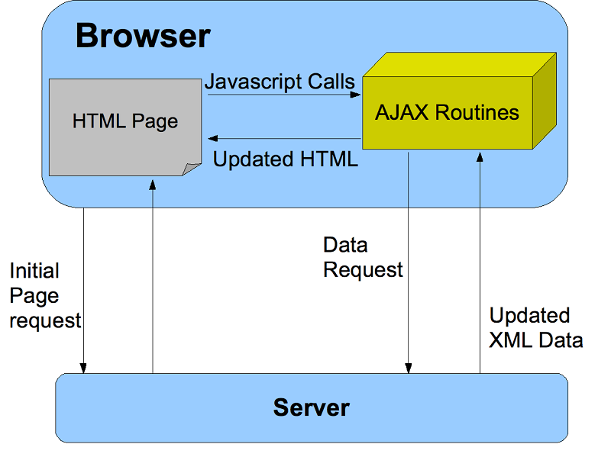
Ajax架構圖

Slide 38
Jquery Load
可載入獨立網頁到指定的標籤之中。
採用AJAX，載入網頁的HTML 會成為主網頁的一部分。
https://api.jquery.com/load/
注意，這個動作是複製指定網頁的HTML過來給主網頁，已經不是原來的網頁了。

Slide 39
JQUERY GET POST非同步請求
網頁載入後，再由Jquery 發出Get 或Post請求，取得資料後，修改原網頁的值。
發出Get 或Post請求之後，發出去的是非同步請求，所以主程序若還有程式碼會往下執行，不會在那邊等待請求完成，
當非同步請求完後，會觸發一個 callback function，可在取得資料後，Update HTML。

Slide 40
Jquery Get
$(“#load”).text=“Loading…”;
var jqxhr = $.get( “/api/getData", function() {
alert( "success" );
$(“#load”).text=“”;
})
.done(function() {
alert( "second success" );
})
.fail(function() {
alert( "error" );
})
.always(function() {
alert( "finished" );
});
https://api.jquery.com/jquery.get/

Slide 41
設計良好的等待體驗
例如:
可以再呼叫需要等待的網頁前，顯示等待中或其他動畫。
載入完後，關閉等待中或動畫。

